Slide 1
Neural Networks Basics
Semana 2
Alida Zárate

Slide 2
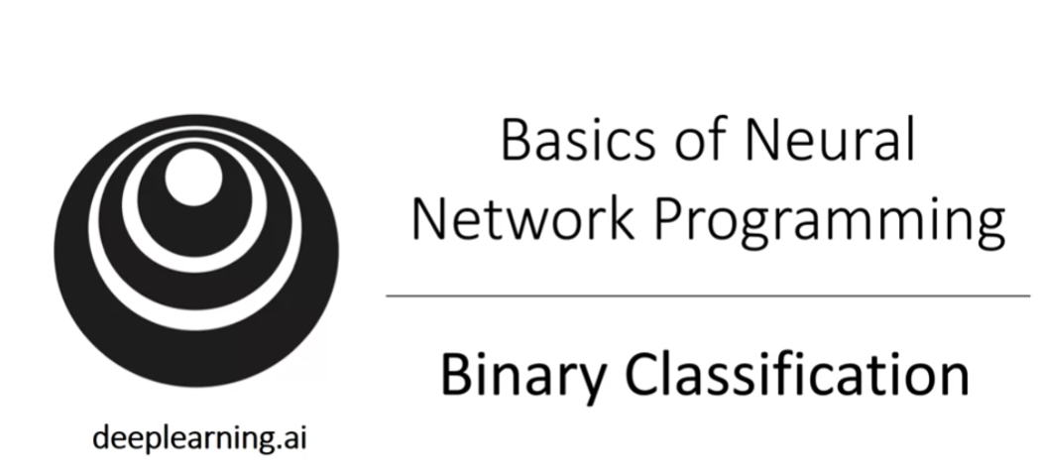

Slide 3
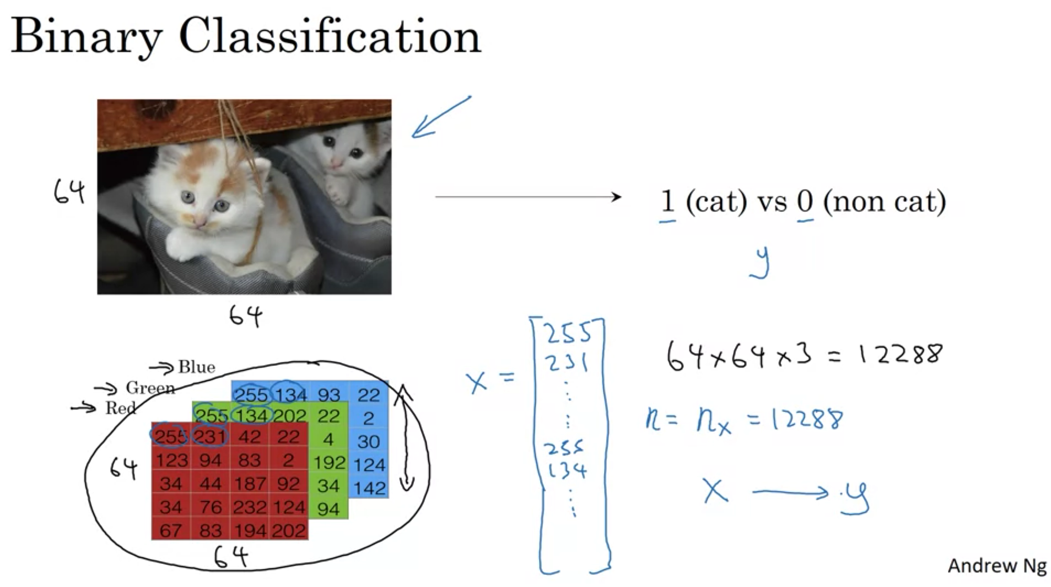

Slide 4
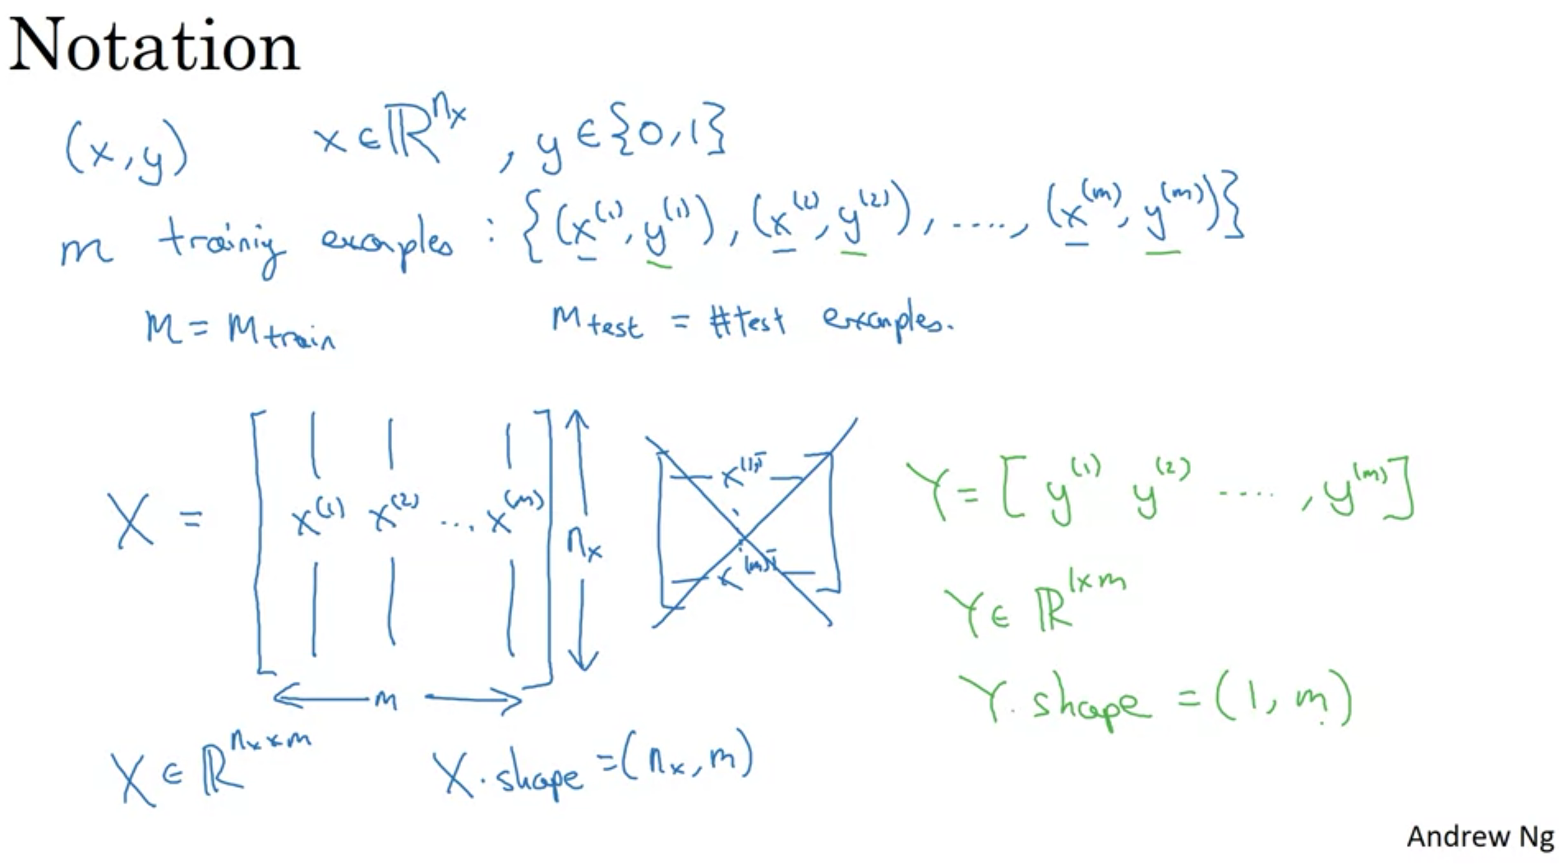

Slide 5
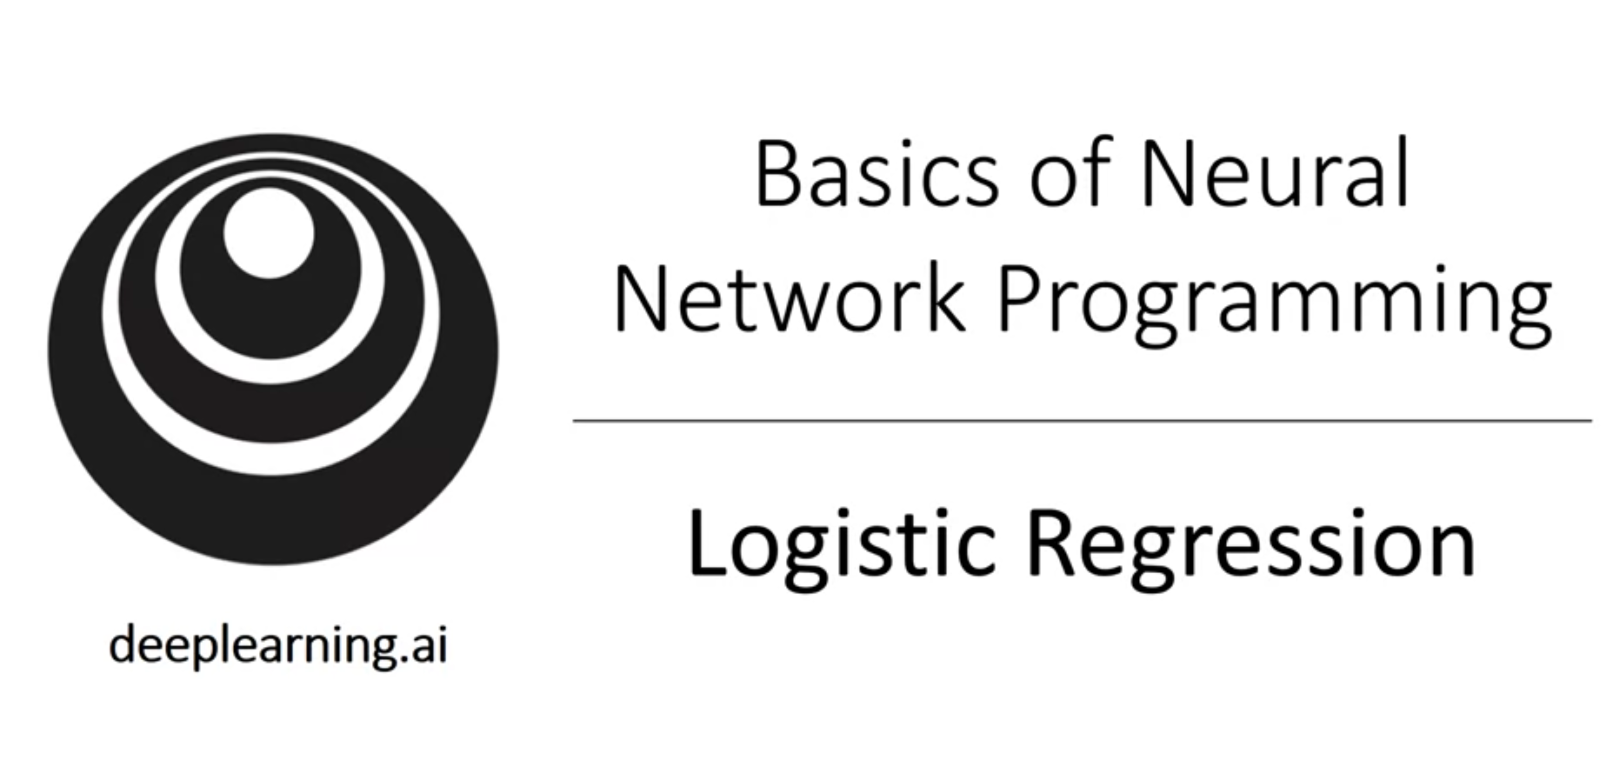

Slide 6
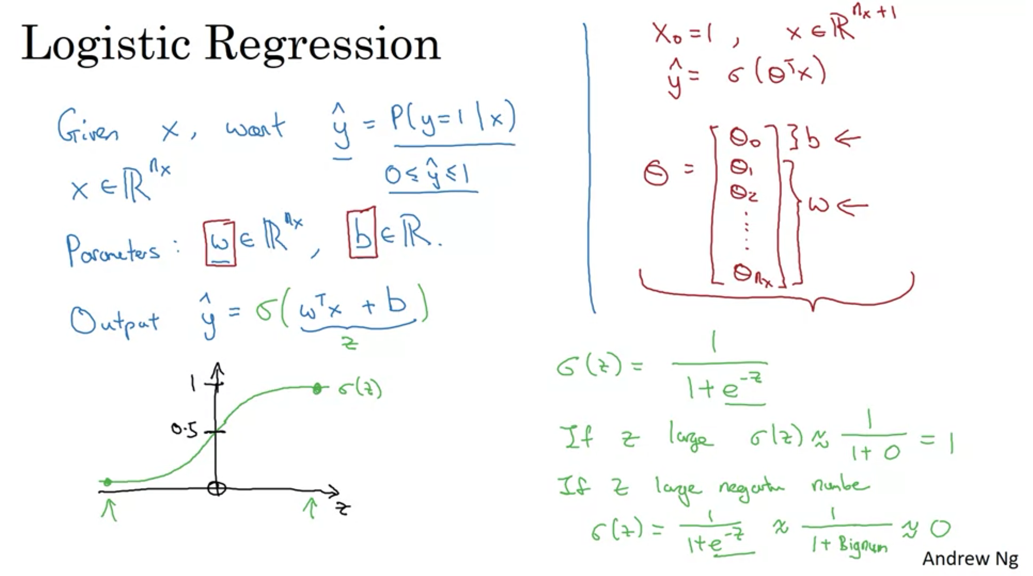

Slide 7
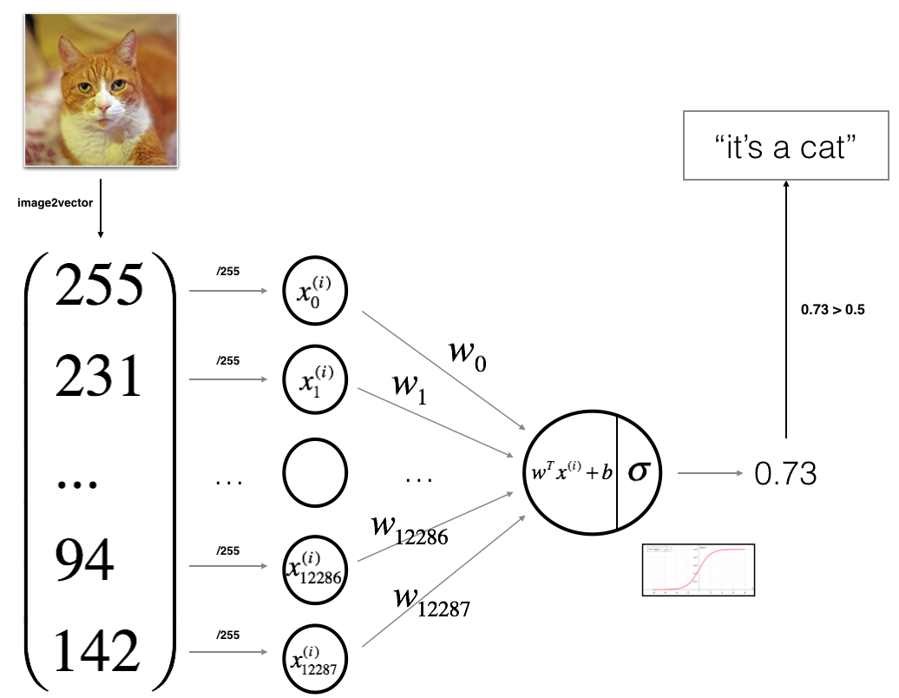
Hacer un clasificador con el que podamos introducir una imagen representada por el vector “x” y predecir si la probabilidad de que “ŷ” corresponda a 1 o 0, dada las características del vector “x”
¿Cómo vamos a hacer que la regresión logística haga una buena estimación de la probabilidad de que “y” sea igual a 1?
Aprender los parámetros W´s y b
(definir una función costo)

Slide 8
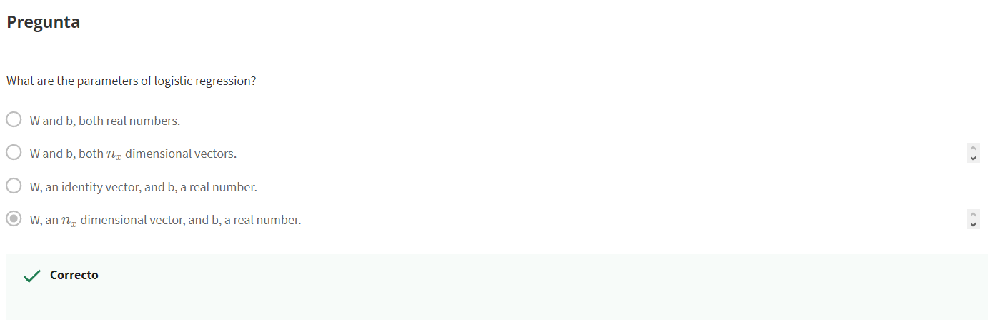

Slide 10
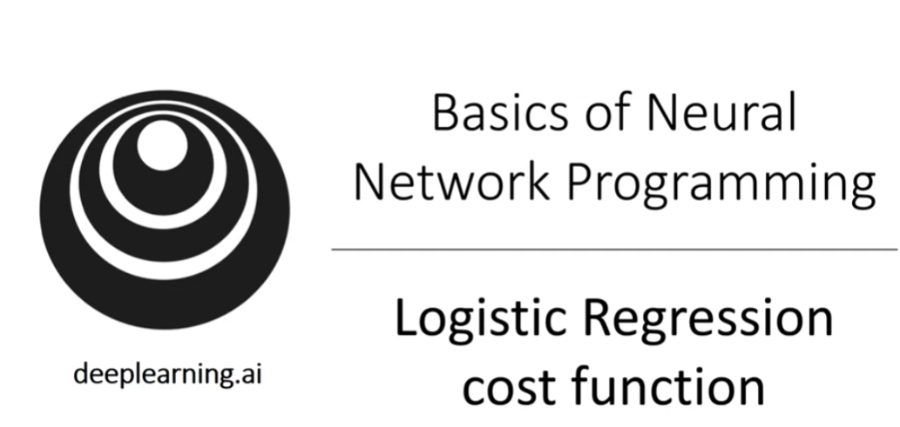

Slide 11
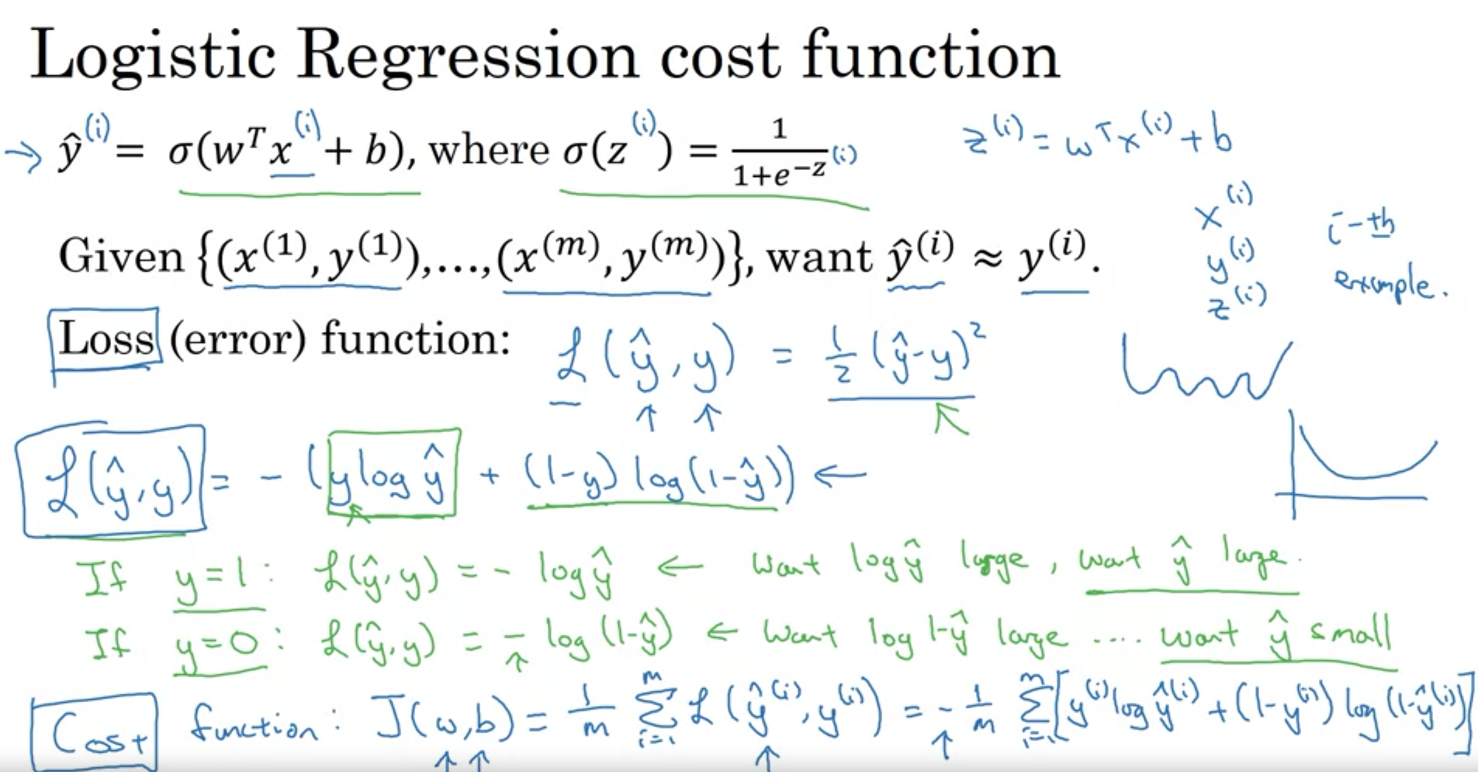

Slide 12
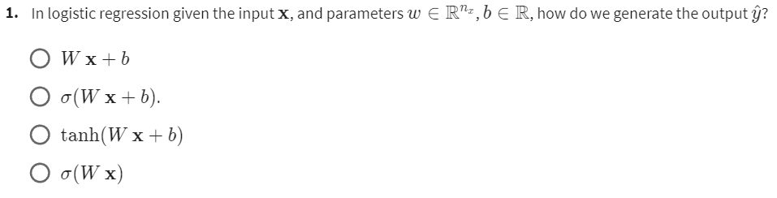

Slide 14
Próxima clase
Gradient Descent
Derivatives
More Derivative Examples

